Slide 1
Struktura praktické části diplomové (bakalářské) práce
(letní semestr 2024)

Slide 2
Struktura praktické části
Cíl výzkumu
Formulace hypotéz, nebo formulace výzkumných otázek
Výzkumný nástroj (metoda sběru dat)
Charakteristika zkoumaného vzorku
Proces sběru dat
Metoda vyhodnocení dat
Etické hledisko výzkumu
Výsledky výzkumu a jejich interpretace
Diskuse
Závěr
Notes:
Tyto části musí každá práce s praktickou částí obsahovat. Tato osnova zároveň vysvětluje princip výzkumu založeného na důkazech (evidence-based knowledge). Jde o všeobecně přijímané principy vědy, které musí každá akademická instituce dodržovat (vědci i studenti).
Je zapotřebí: (1) znát výčet těchto kapitol,
(2) vědět, co mají obsahovat
(3) a vědět, proč je nutné každou kapitolu do práce zařadit.

Slide 3
Kvalitativní a kvantitativní výzkum
Mají určité odlišnosti, ale podobné základní principy.
Kvalitativní výzkum vychází ze slovních dat, většinou z rozhovorů nebo pozorování (ale i z analýzy produktů, jako je kresba apod.). Někdy využívá kombinaci více zdrojů (např. rozhovory + pozorování, nebo rozhovory + anamnestické údaje, případně kombinace rozhovorů o jednom respondentovi z více zdrojů apod.).
Cílem je podrobné prozkoumání určitého jevu u menšího počtu respondentů:
Třeba rozhovory u 7 osob, které mají např. určitou nemoc či jiné specifikum
Dlouhodobé pozorování několika jedinců s určitými specifiky (např. školní adaptabilita u 1-2 žáků se specifickými vzdělávacími potřebami).
Mapování šíře kvality služeb konkrétního domova pro seniory a spokojenosti jeho obyvatel pomocí více metod.
Patří sem analýzy rozhovorů, případové studie, etnografické práce, práce s investigativním přístupem a další.
Kvalitativní výzkumy nepracují s hypotézami (protože nejde něco „ověřit“), ale s výzkumnými otázkami (sledujeme a popisujeme celkový obraz nějakého jevu v jeho kontextu, prohlubujeme a rozšiřujeme poznatky již známé).

Slide 4
Kvalitativní a kvantitativní výzkum
Kvantitativní výzkum vychází zpravidla z dat získaných pomocí dotazníků.
(1) Počítá se výskyt jednotlivých variant odpovědí, které se procentuálně vyčíslují. Porovnáváme takto např. odpovědi různých zkoumaných podskupin.
(2) Dotazníky se však mohou skládat z otázek se škálovými odpověďmi, které se dají převést na pořadově seřazenou stupnici a podle toho jim přiřadit čísla (např. Likertova škála).
Příklad takové otázky: „Rád/a se seznamuji s novými lidmi“ - jak moc respondenty toto tvrzení vystihuje? 1=vůbec ne; 2=trochu; 3=středně; 4=hodně.
U těchto typů otázek je možné také porovnávat v jedné skupině víc různých jevů, zda spolu souvisí – např. vztah mezi radostí z kontaktu s novými lidmi a věkem respondentů (kolik jim je let). Můžeme zjišťovat, zda toto potěšení s věkem stoupá nebo klesá. U škálových odpovědí se místo procent uvádějí průměry a směrodatné odchylky.
U kvantitativního výzkumu zpravidla formulujeme hypotézy, které ověřujeme pomocí statistických výpočtů. (Nestačí odhad „od oka“ na základě procent.)

Slide 5
1. Cíl výzkumu – stačí 1 odstavec
Známe ho od začátku. Vytvářeli jsme podle něj výzkumné otázky/hypotézy a výzkumnou metodu.
U kvantitativního výzkumu: Cílem je prozkoumání souvislostí (uvnitř skupiny) nebo rozdílů (mezi skupinami) v nějaké oblasti.
- Je to obecná otázka (formulovaná jako věta oznamovací):
Cílem této práce je zjistit, jak souvisí … zájem o seznamování se s novými lidmi se vzděláním, věkem a vybranými sociodemografickými charakteristikami.
V předchozí teoretické části jsme popsali kontext této problematiky a důvod, proč je smysluplné toto zkoumat.
U kvalitativního výzkumu nejde o zkoumání vztahů. Cílem je podrobný popis nějakého jevu a jeho kontextu (často o analýzu zkušeností jedinců s určitou životní situací apod.).
- Cíl výzkumu zde bude začínat např. formulací typu:
Cílem výzkumné části je zaměřit se na… zjišťování osobních zkušeností dospělých mužů a žen s AS s navazováním přátelských a partnerských vztahů.
Notes:
Cílem výzkumu je zkoumání (sledování, popisování apod.) nějakého jevu nebo jeho souvislostí.
Cílem výzkumu nemůže být např. „získat tři kazuistiky jedinců s určitým typem postižení“ <= v takovém cíli není zmíněný žádný jev, který bude zkoumán. Nejde tedy o výzkumný cíl.
Cílem výzkumu nemůže být ani „Tvorba výukového projektu v rámci projektového vyučování“ <= Cílem by však v tomto případě mohlo být „prozkoumat úroveň znalostí žáků určité učební látky v návaznosti na implementaci nově vytvořeného výukového projektu“.

Slide 6
2. U kvantitativního výzkumu následuje formulace hypotéz
Hypotézy – ověřujeme na základě počtu stejných odpovědí, nebo (u škálových odpovědí) z průměrů a směrodatných odchylek. Následně statisticky ověřujeme významnost těchto nálezů (zpravidla buď rozdílů mezi podsoubory, nebo korelačních vztahů mezi „číselnými“ otázkami).
Hypotézy jsou malé dílčí předběžné teorie, které jsme si sami vytvořili buď na základě:
Pročtené literatury (např. na základě výzkumného poznatku o určitém jevu v německých sociálních službách se rozhodneme ověřit, zda totéž platí i v českých podmínkách),
nebo na základě naší vlastní zkušenosti, pozorování. Všimli jsme si nějakého jevu a chceme zjistit, zda je možné jej opravdu prokázat (nebo podrobněji prozkoumat). Viz dále:

Slide 7
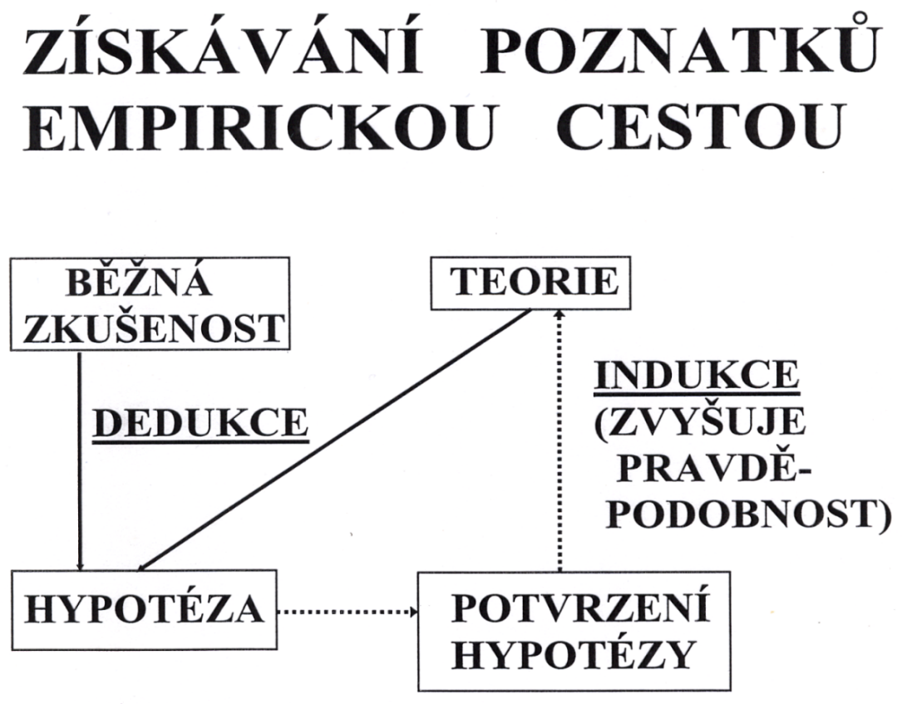
Notes:
Zde jsou znázorněny vztahy mezi zkušeností, teorií a hypotézou:
Hypotézu tedy dedukujeme (=z našich dílčích poznatků nebo na základě naší zkušenosti usuzujeme na nějakou souvislost, která by měla platit i obecněji).

Slide 8
Ověřování hypotézy
Když dojde k potvrzení hypotézy, můžeme přijmout naši původní teorii.
Pokud statistika hypotézu nepotvrdí, musíme ji zamítnout. Pak je potřeba zkontrolovat, zda jsme někde neudělali chybu:
dedukovali jsme ze znalostí a zkušeností logicky správně hypotézu?
vytvořili jsme pro její ověření vhodný výzkumný nástroj?
zvolili jsme vhodný výzkumný soubor?
použili jsme pro vyhodnocení správně statistickou metodu?
Interpretovali jsme správně data?
Pokud jsme tyto kroky zkontrolovali a nenašli žádné pochybení, je na místě zamítnout hypotézu.
Notes:
Studenti někdy mají obavu, že se jim možná nepotvrdí hypotéza. Z hlediska výzkumné práce je ale jedno, jestli se hypotéza potvrdí nebo ne. Vždycky dostaneme nějaký poznatek. Když se skutečně hypotéza nepotvrdí a nemůžeme přijmout naše původní očekávání, je na místě zvažovat, proč se nějaký jev, který jsme předpokládali, nevyskytl. Proč se např. v českém sociálním systému neobjevuje něco, co se objevuje v německém? Můžeme přemýšlet nad odlišností sociálních politik obou států, nad odlišností sociálního systému, odlišným etickým přístupem obou států apod.
Zkrátka, když se hypotéza nepotvrdí, je to vlastně zajímavější a je s tím spojeno trochu víc přemýšlení.
Ve vědě je dokonce podle K. Poppera cennější zamítnutí hypotézy než její potvrzení. Potvrzení pouze dokládá něco, co jsme očekávali, kdežto zamítnutí hypotézy znamená nějaký zcela nový poznatek. (Jako když A. Einstein zamítl obecnou platnost Newtonovy teorie o gravitaci, protože zjistil, že ve vesmíru tento princip funguje jinak. Tím Newtonovu teorii upřesnil a poukázal na její omezení. To bylo pro vědu mnohem cennější, než kdyby donekonečna pouze potvrzoval na nových příkladech různých k Zemi padajících předmětů platnost Newtonových zákonů.)

Slide 9
Hypotéza (shrnutí a zpřesnění):
Jednoduchý předpoklad určitého vztahu mezi DVĚMA JEVY – česky: PŘEDPOKLAD VZTAHU NĚČEHO S NĚČÍM JINÝM (a měli bychom být v případě potřeby schopni zdůvodnit, proč tento předpoklad máme).
Můžeme např. předpokládat, že mladí lidé se seznamují s novými lidmi raději než lidé starší.
Podmínkou je OPERACIONALIZOVATELNOST hypotézy, aby se z každého zkoumaného jevu dala vytvořit proměnná (něco, co se dá nějak změřit) – viz další snímek … =>
Notes:
Hypotéza předpokládá nějaký vztah, souvislost (třeba souvislost zmíněného zájmu o seznamování s novými lidmi s věkem. Zde bychom mohli předpokládat, že mladí lidé jsou extravertnější a že je bude víc bavit poznávat nové lidi, zatímco s věkem bude tento zájem slábnout).
Mohli bychom tuto souvislost zkoumat na jednom vzorku různě starých lidí, u kterých bychom zjišťovali (1) jejich věk a (2) jejich zájem se seznamovat. Souvislost mezi těmito dvěma číselnými proměnnými by pak bylo možné zjistit výpočtem korelačního koeficientu.
Mohli bychom také zvolit postup, kdy získáme jeden podsoubor mladých respondentů a druhý podsoubor starších respondentů (třeba seniorů) a následně porovnáme, jak se u nich liší zájem o seznamování s druhými lidmi. Použili bychom výpočet t-testu.
Pro to, abychom náš předpoklad mohli ověřit, musíme hypotézu dobře formulovat a konkretizovat její jednotlivé části. Tomu se říká operacionalizace.
Obecné, abstraktní či nadpřirozené jevy, které nejde rozložit do měřitelných jednotek, nelze výzkumně zpracovávat.

Slide 10
Hypotéza – další příklad a OPERACIONALIZOVATELNOST:
„Staří lidé jsou méně tolerantní než mladí dospělí.“
Kdo je „starý člověk“ a kde ho budeme hledat?
Co je to „tolerance“? Chování, nebo i názory a postoje? V jakém kontextu ji budu měřit?
Notes:
Zde je příklad operacionalizace hypotézy: „Staří lidé jsou méně tolerantní než mladí dospělí“.
Nejprve musíme konkretizovat jednotlivé části této hypotézy:
Definovat si věkovou hranici pro stáří a také si určit, kam půjdeme typického starého člověka oslovit pro náš výzkum. Najdeme ho v domově důchodců? V nemocnici? Na univerzitě třetího věku? Nebo jinde? S jakou pravděpodobností právě tam, kam půjdeme, najdeme „typického seniora“?
Dále si musíme definovat „toleranci“. V dotaznících se ptáme většinou na postoje. Ty se však mohou výrazně lišit od skutečného chování (vzpomeňte si na vliv sociální desirability/žádoucnosti). Ptát se lidí obecně na „toleranci“ je také problematické kvůli vlivu sociální desirability (žádoucnosti). Obvykle tedy zkoumáme toleranci v nějakém konkrétnějším sociálním kontextu (např. „Jak byste prožívali situaci, kdyby Váš se syn nebo dcera sezdal/a s příslušníkem jiné (nějaké konkrétní) národnosti?“)
To, jak si každou část hypotézy vymezíme, může ovlivnit naše výsledky. Nějak se však rozhodnout musíme a snažíme se pak odhadnout, jakým směrem naše rozhodnutí může ovlivnit následné výsledky.
(Tautologická hypotéza není k ničemu, protože platí vždy. Nepřináší tedy nic nového.)

Slide 11
Hypotéza – antipříklady:
Hypotéza má být OPERACIONALIZOVATELNÁ
➔ problém u velmi obecných pojmů – nálada, moudrost…
Zkoumané jevy potřebujeme konkretizovat a rozložit do řady ověřitelných proměnných.
Hypotéza se nemá odvolávat na síly nebo ideje, které nejsou vědecky uchopitelné.
Nelze např. testovat hypotézu, že morální principy jsou člověku dány Bohem.
Nelze měřit ani míru Boží lásky či dobroty.
Jaký počet hypotéz či výzkumných otázek?
2-6 je optimum

Slide 12
2. V případě kvalitativních výzkumů používáme (místo hypotéz) výzkumné otázky
(rozhovory, kazuistiky, pozorování, projektivní techniky, volné písemné výpovědi)
získaná data tvoří SLOVA. Podstatou vyhodnocení není zjištění četnosti výskytu nějakého tématu, ale komplexnější, detailnější popis zvoleného tématu.
Výzkumné otázky jsou „měkčí“, neptáme se na konkrétní vztahy mezi proměnnými.
Sdělujeme v nich, co budeme při analýze kvalitativních dat sledovat, na co se zaměříme a co podrobně v širším kontextu prozkoumáme …
- Jaká byla zkušenost žen s jejich rodinou v souvislosti s jejich coming outem?
- Jaké faktory podle rezidentů domova pro seniory napomohly jejich adaptaci na toto nové prostředí?
Notes:
Tohle je opakování z druhého snímku.
Jde o připomenutí, že kvalitativní výzkum nepoužívá hypotézy, ale výzkumné otázky.
Výzkumné otázky jsou formulované jinak než hypotézy. Neptají se na to, zda něco s něčím souvisí.
Výzkumné otázky poukazují na to, jaký jev se bude sledovat, co konkrétně a v jakých souvislostech a jaké jevy (nebo jaký kontext) lze přitom očekávat.

Slide 13
3. Metoda (nástroj) sběru dat – stačí stručně
U dotazníku nebo písemného textu či volného zadání:
Obecný popis nástroje, typu položek (otázek) a způsobu jejich vyhodnocování (např. Likertova šestistupňová škála) – pár vět
- formulář lze zde rovnou uvést; v případě většího rozsahu jej zařadíme do přílohy a zde na ni odkážeme.
Ostatní metody se popíší obdobně:
Rozhovory – soupis témat rozhovoru
Způsob pozorování a jeho zaměření (a záznamový arch)
Design výukového experimentu apod.
Notes:
Stačí stručný popis metody.
U rozhovorů, pokud nešlo o strukturovaný rozhovor, se nepočítá s tím, že by dostávali všichni respondenti přesně stejné otázky. Uvádí se proto jenom témata, o kterých se v rozhovoru hovořilo.
Také u pozorování se popisuje, co bylo pozorováno a jak. Při strukturovaném pozorování se uvede také záznamový arch.
V případě provádění experimentu (třeba nějaké pedagogické intervence apod.) se zde popíše, co je podstatou experimentu, v čem přesně spočíval.
Podobně též např. u dalších zkoumaných produktů činnosti (znění zadání u volných písemných textů, u kreseb apod.)
U případových (kazuistických) studií se popíší všechny použité metody i druh anamnézy a konkrétní oblasti, které byly anamnesticky sledovány a analyzovány.

Slide 14
4. Charakteristika zkoumaného souboru
Popis souboru a podsouborů (v absolutních číslech i v %)
– Popisujeme základní sociodemografické údaje (většinou pohlaví, průměrný věk, vzdělání, případně lokalitu, etnicitu apod., pokud je to z hlediska zaměření výzkumu důležité).
– To, co v popisu souboru uvedeme, závisí i na hypotézách či výzkumných otázkách (např. musíme uvést i typ a další specifika studované školy, zkoumáme-li rozdíly mezi skupinami studentů apod.).
- U kvantitativního výzkumu popisujeme skupinu jako celek, u kvalitativního výzkumu uvádíme základní informace o jednotlivých respondentech.

Slide 15
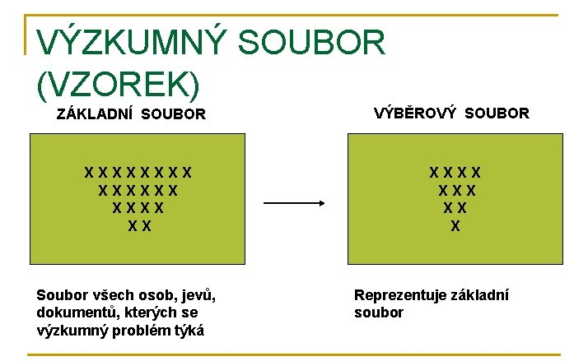
4. Charakteristika zkoumaného souboru
– Důležitá je i zmínka o tom, jak byl soubor vybrán (zpravidla jde o příležitostný výběr, u kvalitativních dat třeba o metodu sněhové koule apod.). Způsob získání výzkumného vzorku je důležitý, často jde o specifickou populaci (např. vězni, vojenští kaplani, lidé s určitým onemocněním apod.)
(víme, že nejde o reprezentativní vzorek, pracujeme „jen“ s desítkami či stovkami respondentů, případně s „jednotkami“) – to je pak nutné mít na zřeteli při interpretaci a při popisu limitů našeho výzkumu.
Notes:
Příležitostný výběr je sběr dat ve skupinách, do kterých nám někdo umožní přístup (k souboru školních dětí se dostaneme např. díky našemu kamarádovi, který učí ve škole).
Metoda sněhové koule se uplatňuje u sběru dat u málopočetných skupin nebo u skupin, které je těžké kontaktovat (např. skupinu lidí, kteří se léčí s nějakým depresivním onemocněním, získáváme díky někomu z našich přátel s uvedeným problémem, který nás nakontaktuje na své známé se stejným problémem. Případně zase tito něčí známí mají další kontakty atd.). Takto se za daných okolností nabaluje soubor.
Existují různé další typy výběru vzorku. Vždy je důležité popsat, jakou cestou jsme se k respondentům dostali.

Slide 16
Popisné údaje o respondentech uvádíme nejlépe v přehledné tabulce: Tabulka 1 (ukázka pro kvantitativní výzkum) Počet respondentů v jednotlivých podsouborech
 | CHLAPCI | DÍVKY
1. ročník | 29 (54,7 %) | 24 (45,3 %)
3. ročník | 25 (53,2 %) | 22 (46,8 %)
5. ročník | 35 (57,4 %) | 26 (42,6 %)
Pozn: Procenta kdekoli v práci zaokrouhlujeme na jedno desetinné místo
Tabulek týkajících se charakteristik souboru může být i víc – z různých hledisek.

Slide 17
5. Způsob sběru dat
Jde o popis, jakým způsobem byla data získána:
kdo je sbíral
kde byly sbírány
(příp. i jakou instrukci jsme dali respondentům)
jak dlouho trvalo vyplňování dotazníků, pozorování či rozhovory (průměrná doba, max. – min.)
U rozhovorů a pozorování i způsob zaznamenávání
informace o zájmu či nezájmu respondentů, odmítnutí účasti…
Případně: v jaké fázi sběru dat byl získán informovaný souhlas s výzkumem
Další podmínky sběru dat - přítomnost pedagoga či jiných osob,…

Slide 18
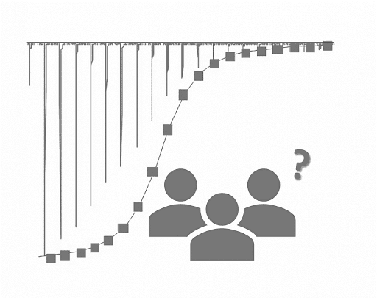
6. Metoda vyhodnocení dat:
U kvantitativních (číselných) dat bude uvedena KONKRÉTNÍ STATISTICKÁ METODA – např. χ², výpočet směrodatné odchylky a T-test, Pearsonův korelační koeficient apod.
U kvalitativních (slovních) dat bude uveden a popsán TYP KONKRÉTNÍ KVALITATIVNÍ ANALÝZY: např. tematická analýza (TA), využití otevřeného; axiálního kódování; případová studie (s využitím otevřeného i axiálního kódování); obsahová analýza (CA); interpretativní fenomenologická analýza (IPA); diskurzivní analýza (DA), narativní analýza apod.
Délka popisu metody cca 1 odstavec až 1 strana textu, u kvalitativního výzkumu v této kapitole odkazujeme i na nějakou metodologickou literaturu, z níž informace o dané metodě čerpáme.
Notes:
Jak už bylo řečeno, kvantitativní (číselný) výzkum pracuje s hypotézami. Pro jejich ověření je většinou namístě použít statistické vyhodnocení. Konkrétní statistická metoda se na tomto místě uvede (viz nejčastěji používané metody na snímku).
U kvalitativního (slovního) výzkumu se pracuje s výzkumnými otázkami. Slovní (nebo „obrázková“ a následně slovně přepsaná) data se také vyhodnocují pomocí určitých metod. Vyhodnocování nelze provádět nahodile, ale pomocí nějaké kvalitativní metody zpracování dat. Tu je zde potřeba uvést (viz příklady nejčastěji užívaných analytických metod na snímku). Tím zajišťujeme, že výsledky výzkumu nevznikly nahodilým sledováním toho, co autora v datech „nejvíce zaujalo“ nebo co se mu v nich „líbilo“. Použití určité metody zvyšuje validitu nálezů, a tedy i jejich využitelnost dalšími osobami (třeba v sociální či pedagogické práci s podobnými skupinami lidí). Zároveň je zapotřebí si ke zvolené metodě přečíst nějakou metodologickou publikaci, ze které při popisu čerpáme a zde na ni odkážeme.
Kvalitativní metodologie umožňuje určité úpravy použité metody. Pokud určitou metodu upravujeme (nebo z ní používáme jen určité principy), tak v této kapitole svůj odklon od původní metody vysvětlíme a zdůvodníme.

Slide 19
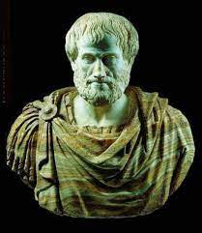
7. Etické hledisko (2 odstavce – 1 strana):
Etika ve vztahu:
k respondentům,
ke způsobu provedení výzkumu,
k výzkumnému materiálu (k nakládání s daty i k jejich uchovávání)
Anonymita respondentů, anonymizace dat
Informovaný souhlas mladistvých a zletilých respondentů (nebo rodičů dětí)
Alespoň ústní informovaný souhlas dětských respondentů
Účast ve výzkumu by neměla být rizikovější než jiné běžné sociální situace
Kdo se může k Vašim výzkumným datům dostat? Neměl by nikdo.
Notes:
V případě online sběru dat můžeme informovaný souhlas vkomponovat do online formuláře, kde po úvodní informaci o výzkumu může být zaškrtnutelné okénko „souhlasím se svou účastí na výzkumu“.
Při nahrávání rozhovoru můžeme získat souhlas s účastí na výzkumu a poskytnutím rozhovoru tím, že se při úvodním informování o zaměření výzkumu zeptáme, zda účastník souhlasí se svou účastí na výzkumu. Jeho odpověď je pak součástí nahrávky.
Informovaný souhlas nemusíme získávat od respondentů při zúčastněném pozorování během běžných situací (např. ve školním nebo pracovním prostředí).
Písemný informovaný souhlas také nemusíme získávat, pokud používáme anonymní dotazník bez možnosti identifikace respondentů a zároveň se nedotazujeme na žádné osobní údaje (např. zda jsou rodiče rozvedení, na zdravotní stav respondentů apod.). V takovém případě stačí ústní informovaný souhlas získaný při zadávání dotazníku, zda respondenti souhlasí s účastí. Zároveň je informujeme, že mohou z účasti na výzkumu kdykoliv odstoupit.
U sběru dat u dětí do 18 let potřebujeme souhlas i od jejich rodičů. Existují určité výjimky, které jsou však na zvážení autora bakalářské práce v konzultaci s jeho vedoucím.
VŽDY SE PTÁME JEN NA OSOBNÍ ÚDAJE, KTERÉ JSOU ZCELA NEZBYTNÉ Z HLEDISKA NAŠICH VÝZKUMNÝCH HYPOTÉZ.
Sbíráme-li data ve škole nebo v jiné instituci, potřebujeme získat (alespoň ústní) souhlas s provedením výzkumu i od této instituce.

Slide 20
8. Výsledky kvantitativního výzkumu a jejich interpretace
Dotazníky se škálovými otázkami se přepisují v číselných kódech do Excelu.
„Číselné“ výsledky uvádíme do přehledných tabulek n. grafů (grafy v % !!!).
Sledujeme, co výsledky vypovídají o respondentech
(1) Ptáme se na níže uvedené otázky a (2) přemýšlíme o tom, co odpovědi vypovídají o našich respondentech:
Jaké odpovědi respondentů se vyskytují nejčastěji? (u číselných odpovědí jde o průměry)
Jaké odpovědi oproti očekávání chybí nebo se vyskytují jen málo?
Statisticky významné rozdíly mezi zkoumanými skupinami (podsoubory)
To, co je nějak překvapivé.
Co výsledky o respondentech vypovídají? Proč by tomu tak asi mohlo být?
Při odpovídání na uvedené otázky vycházíme z procentních výsledků či z průměrů a směrodatných odchylek a z vypočítaných statistických rozdílů.
Příklad: Chlapci se v dospívání svěřují se svými citovými či partnerskými problémy statisticky významně častěji kamarádkám (či partnerkám) než kamarádům - PROČ?
Notes:
Na snímku je uvedena posloupnost otázek, které si při vyhodnocování výsledků v dotaznících postupně klademe a odpovídáme na ně. Takto jednotlivě vyhodnocujeme zpravidla každou položku („otázku“) v dotazníku.
Pokud používáme převzaté, již existující dotazníky (což se rozhodně doporučuje), tak se v nich často výsledky nevyhodnocují po jednotlivých položkách, ale po větších celcích – po škálách. Škály jsou tvořené větším počtem položek („otázek“), které se jiným způsobem dotazují na tentýž jev. Škály složené z více položek vedou k přesnějším výsledkům.
V takovém případě bychom si kladli otázky ve snímku u výsledků každé škály.
Také bychom se nezabývali nejčastějšími a nejméně častými odpověďmi, ale průměrnými hodnotami u každé škály (případně u každé otázky), případně i směrodatnými odchylkami (viz přednášky o statistice).
Čím by to podle Vás mohlo být způsobeno?
Pravděpodobně nás napadne víc možných příčin:
Třeba potřeba neshodit se před kamarády a udržet si před nimi COOL pozici. Tedy obava z posměchu od kamarádů.
Nebo fakt, že dívky jsou vedené k větší empatii a chápavosti.
Nebo to, že v dospívání jsou dívky v sociálních oblastech o něco napřed (dospívání, tedy i přemýšlení o lidech a vztazích u nich začíná cca o 2 roky dřív než u chlapců);
… napadnou Vás možná ještě další možné důvody a příčiny. NEVÁHEJTE JE DO SVÉ PRÁCE UVÁDĚT. Je to Váš přínos a také důkaz vlastní tvořivosti a schopnosti promýšlet jevy ve větší komplexitě. Tím zároveň prokazujete svou profesionalitu a zároveň potěšíte vedoucí i oponenty své práce ☺

Slide 21
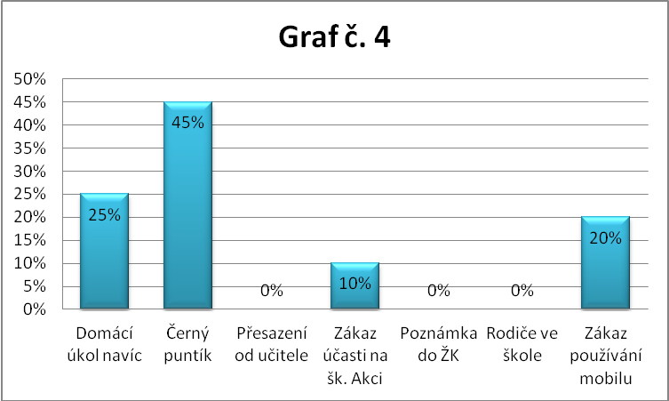
Volba grafů Koláčový graf používáme jen pro otázky s jednou možností odpovědi. Sloupcový graf používáme při možnosti zaškrtnout víc než jednu odpověď:
Notes:
Zde jsou možné ukázky grafů. Možné je vytvořit je v Excelu, kde je to velmi snadné.
Studenti někdy nesprávně používají koláčové grafy i u otázek, kde mohli respondenti zvolit víc než jednu možnost. Koláčový graf se používá pouze u otázek s jedinou možnou odpovědí !!!! (např. věk, počet bodů v testu apod.)
V ostatních případech volíme jakýkoli jiný graf (obvykle sloupcový, případně spojnicový aj.)

Slide 22
Výsledky výzkumu – kvalitativní „slovní“ data:
Slovní výsledky – rozhovory, kazuistické studie, volné písemné texty na určité téma, zápisy ze zúčastněného pozorování:
Nahrávky (rozhovorů) přepisujeme (ale jejich doslovný přepis se v práci neuvádí, pouze anonymizované ukázky a ilustrativní úryvky – viz za týden) a vytiskneme na papír.
Text několikrát čteme a pak kódujeme (=„pojmenováváme“) sekvence, které se vztahují k výzkumným otázkám. Můžeme jít i „za“ výzkumné otázky a vytvářet kódy k výpovědně důležitým sekvencím i mimo ně, pokud se jejich obsah nějak vztahuje k cíli výzkumu (= otevřené kódování).
Kódy vyjadřující podobné obsahy poté zobecňujeme do menšího počtu společných podtémat (větší počet podtémat můžeme ještě zobecnit do cca 3-6 témat). (= axiální kódování).
Proces kódování a vytváření pod/témat popisujeme v metodě zpracování dat.
Ve „Výsledcích výzkumu“ uvádíme vytvořená témata (s dílčími podtématy) a jejich popis. Pod/témata jsou ilustrativně doplněna o úryvky z nasbíraného materiálu (více příští přednáška).
Notes:
V kvalitativní analýze dat bychom měli uvést a popsat postup, jakým jsme provedli kódování a tvorba témat. Vhodné je uvést (či popsat) také ukázku, jak kódování probíhalo (případně ji vložit do příloh a zde uvést odkaz).

Slide 23
Výsledky výzkumu – kvalitativní „slovní“ data:
…. (pokračování)
Pozornost věnujeme i jednotlivým informačně zajímavým výpovědím, i těm, které se nedají nikam zařadit (+ komentář k nim – v čem jsou zajímavé?).

Slide 24
9. Diskuse
U kvantitativního výzkumu: Porovnání výsledků s hypotézami – postupně jednu po druhé
Verifikace (hypotézu můžeme přijmout) × falsifikace (hypotézu zamítáme).
U kvalitativního výzkumu: U výzkumných otázek nejde o verifikaci. Jde o volnou diskusi nad výsledky u každé z výzkumných otázek – co se objevilo a o čem to vypovídá? Vychází se z vytvořených kategorií či témat.
U obou typů výzkumu v diskusi vždy uvádíme ještě tyto informace:
Porovnání našich výsledků s tím, to jsme se dočetli v literatuře a uvedli jsme to v teoretické části.
Další zajímavé poznatky, které výzkum přinesl, i když nebyly předmětem hypotéz ani výzkumných otázek.
Upozornění na jednotlivé limity výzkumu.
Jak mohou být výzkumné nálezy využity v praxi (v pedagogické či sociální práci).
Notes:
Diskuse je tzv. syntetizující část práce a je nejdůležitější kapitolou praktické části práce.
Bez ní je výzkum nedokončený, znehodnocený. Nebylo by čtenáři jasné, k čemu výzkum vůbec je, kam v něm autor dospěl, co podstatného výzkum přinesl. Chyběla by i autorská reflexe toho, jak je možné výsledky použít a kde mají svou platnost (a kde už ne).
(Diskusní část má také každý výzkumný článek.)
Práce bez diskusní části nejsou hodnoceny lépe než klasifikací „dobře“, často nejsou vůbec obhajitelné.
V diskusi své nálezy také porovnáváme s tím, co už bylo předtím vybádáno (a popsáno v teoretické části práce). Tím přispíváme k posunu ve vědě a navrhujeme další pokračování výzkumu v dané oblasti pro případné zájemce. I to je velmi cenné.

Slide 25
1. Výzkumná otázka
NÁSTROJ
SBĚRU DAT
A
METODA
ANALÝZY DAT
Výzkumný cíl
2. Výzkumná otázka
VÝSLEDKY
A JEJICH INTERPRETACE
DISKUSE
1. Hypotéza
VOLBA RESPONDENTŮ
2. Hypotéza
POSTUP PSANÍ EMPIRICKÉ ČÁSTI:
V tomto pořadí probíhá promýšlení a tvorba empirické části závěrečné práce.
V tomto sledu jsou sepisovány nejpodstatnější kapitoly v empirické části.
Z předchozích kapitol (počínaje výzkumným cílem) vyplývají postupně následující kapitoly.

